Slide 1
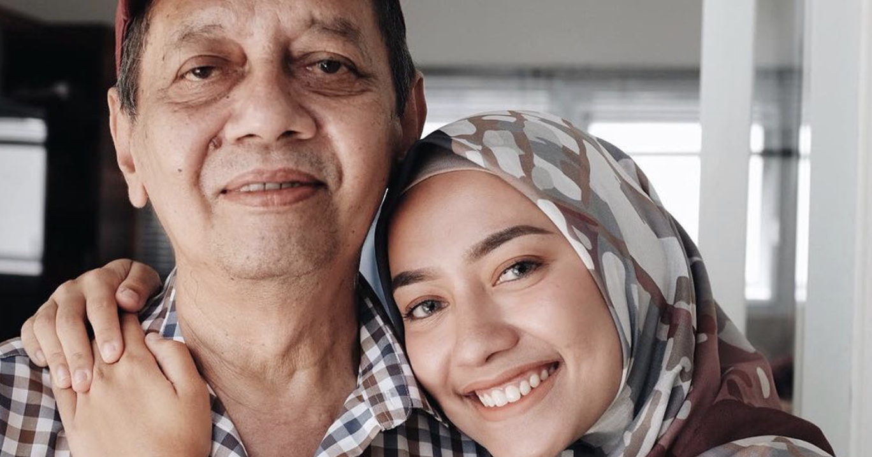
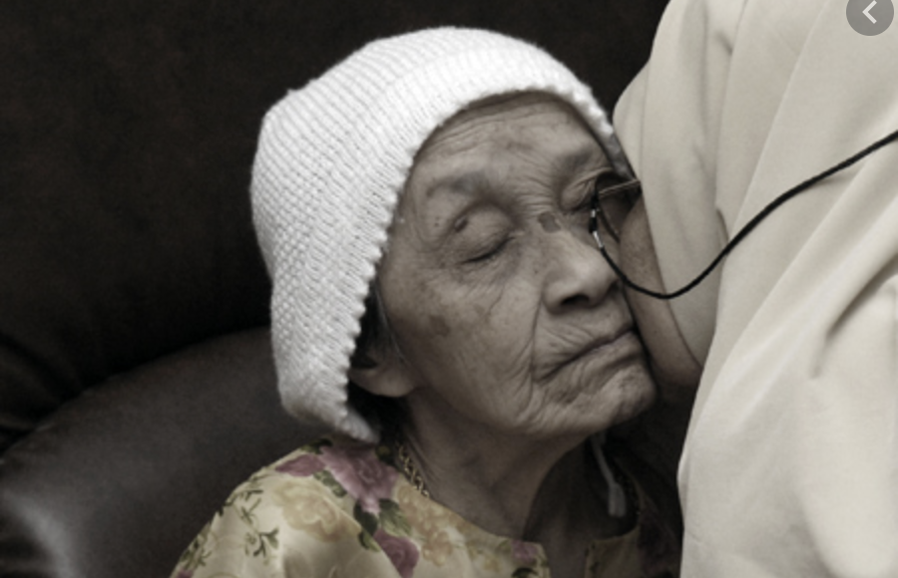
Pengenalan Penghayatan Etika dan Peradaban Dalam Acuan Malaysia
Kursus Penghayatan Etika dan Peradaban
Topik 1
Notes:
Assalamualaikum dan Salam Sejahtera,
Terima kasih kepada semua yang hadir ke kuliah hari ini.
Kuliah Hari ini akan membincangkan Topik Pertama bagi kursus Penghayatan Etika dan Peradaban iaitu
Pengenalan Penghayatan Etika dan Peradaban Dalam Acuan Malaysia.
Semoga kita semua dapat mendengar, melihat, berfikir, berbincang dan seterusnya menghayati etika dan peradaban dalam acuan negara kita sendiri.

Slide 2
Sinopsis Topik 1
Etika dan peradaban penting dalam sesebuah masyarakat, namun tahap penghayatannya berbeza dan dipengaruhi oleh perkembangan sejarah, struktur sosial dan biografi masyarakat berkenaan. Penghayatan etika dan peradaban di Malaysia boleh dihuraikan dan difahami mengikut ‘acuan Malaysia’ berdasarkan susur masa evolusi sejarahnya, iaitu, Pra-kolonial, Kolonial dan Pasca-Kolonial (PrK-Kol-PcK). Sifat dan kefahaman mengenai etika berciri moden diperkenal dan dilaksanakan semasa era kolonial Eropah. Sebelumnya, pada era pra-kolonial, dalam wilayah Alam Melayu, konsep ‘adab’ dan ‘adat’ (adat istiadat dan adat resam), merupakan sebahagian daripada bentuk etika ketika itu, telah wujud mendukung sistem nilai pemerintahan, masyarakat tradisional serta peradaban. Gabungan kedua-dua bentuk etika, tradisional dan moden tersebut, telah tergarap pada era pasca-kolonial yang pula tersulam dalam acuan Malaysia. Penekanan kepada ‘penghayatan’ mengundang kita mengupas secara terfokus terhadap idea, proses dan praktis etika dan peradaban dalam masyarakat Malaysia, dulu dan sekarang. Inilah kekuatan Kursus Penghayatan Etika dan Peradaban (KPE&P).
Notes:
Mari kita baca, dengar dan hayati sinopsis bagi topik pertama ini.
Jom baca bersama-sama.
Apakah point-point penting yang anda perolehi? Sebutkan.

Slide 3
Sinopsis Topik 1:
Pengenalan Penghayatan Etika dan Peradaban Dalam Acuan Malaysia
Memahami Etika (pembentukan berasas susur masa)
Menghayati Etika dan Peradaban Acuan Malaysia
Prakolonial
(tradisional)
Adab
Adat Istiadat
Adat Resam
telah ada
Sejarah
Biografi
Masyarakat
Negara
Pasaran
membentuk &
mentakrif
+
Kolonial
(moden)
Etika
Etos
Etiket
tersulam
datang
Struktur Sosial
Individu
Keluarga
Komuniti
membentuk &
mentakrif
Pascakolonial
(gabungan)
Etika Moden (Adab, Adat Istiadat, Adat Resam, Etika, Etos, Etiket)
Bercampur gaul
Notes:
Mari kita lihat sinopsis ini dalam bentuk lain yang boleh membantu kita memahami fokus topik ini.
Kita tahu bahawa Etika dan peradaban penting dalam sesebuah masyarakat, namun tahap penghayatannya berbeza-beza antara kita kerana kita dipengaruhi oleh perkembangan sejarah, struktur sosial dan biografi kita.
Penghayatan etika dan peradaban di Malaysia boleh dihuraikan dan difahami mengikut ‘acuan Malaysia’ berdasarkan susur masa evolusi sejarah negara ini, iaitu zaman Pra-kolonial (tradisional), Kolonial (semasa penjajahan) dan Pasca-Kolonial (pasca penjajahan, moden, hari ini).
Sifat dan kefahaman mengenai etika berciri moden diperkenal dan dilaksanakan semasa era kolonial Eropah ke seluruh dunia termasuk negara kita.
Sebelumnya, pada era pra-kolonial, dalam wilayah Alam Melayu, konsep ‘adab’ dan ‘adat’ (adat istiadat dan adat resam), merupakan sebahagian daripada bentuk etika ketika itu, telah wujud mendukung sistem nilai pemerintahan, masyarakat tradisional serta peradaban.
Gabungan kedua-dua bentuk etika, tradisional dan moden tersebut, telah tergarap pada era pasca-kolonial yang pula tersulam dalam acuan Malaysia.
Penekanan kepada ‘penghayatan’ mengundang kita mengupas secara terfokus terhadap idea, proses dan praktis etika dan peradaban dalam masyarakat Malaysia, dulu dan sekarang.
Inilah kekuatan Kursus Penghayatan Etika dan Peradaban (KPE&P) yang akan kita hayati bersama sepanjang semester ini.

Slide 4
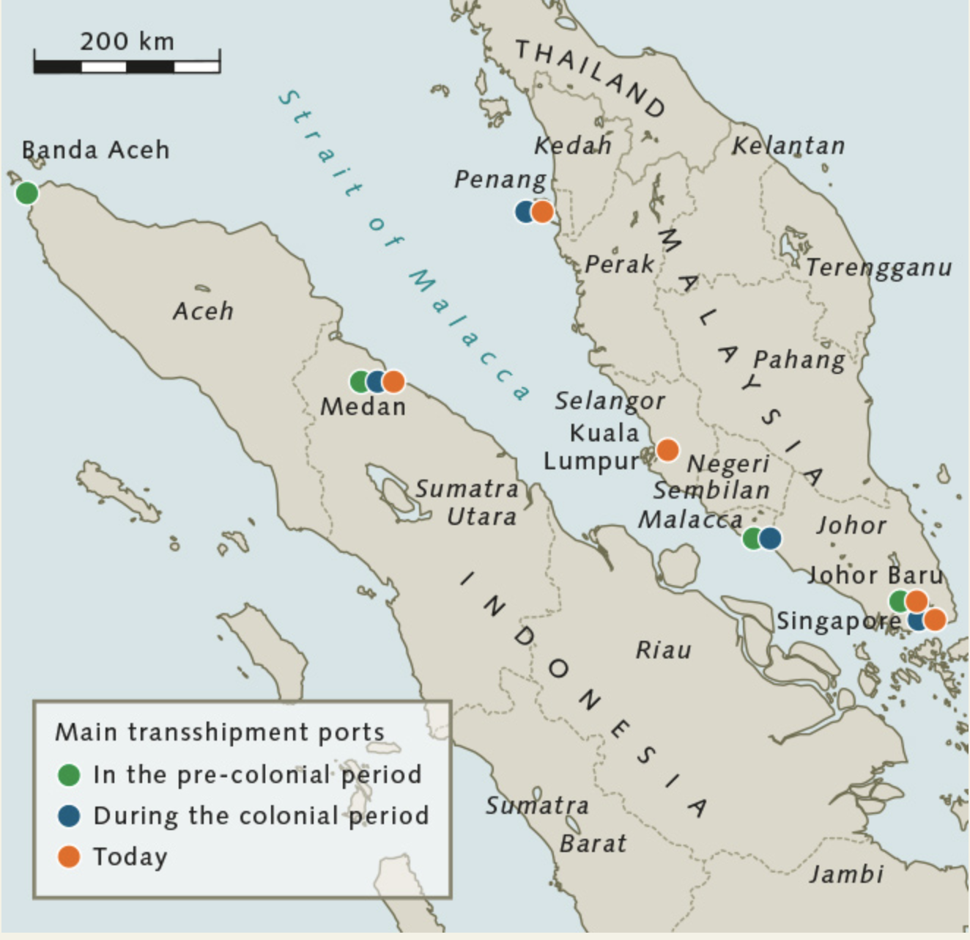
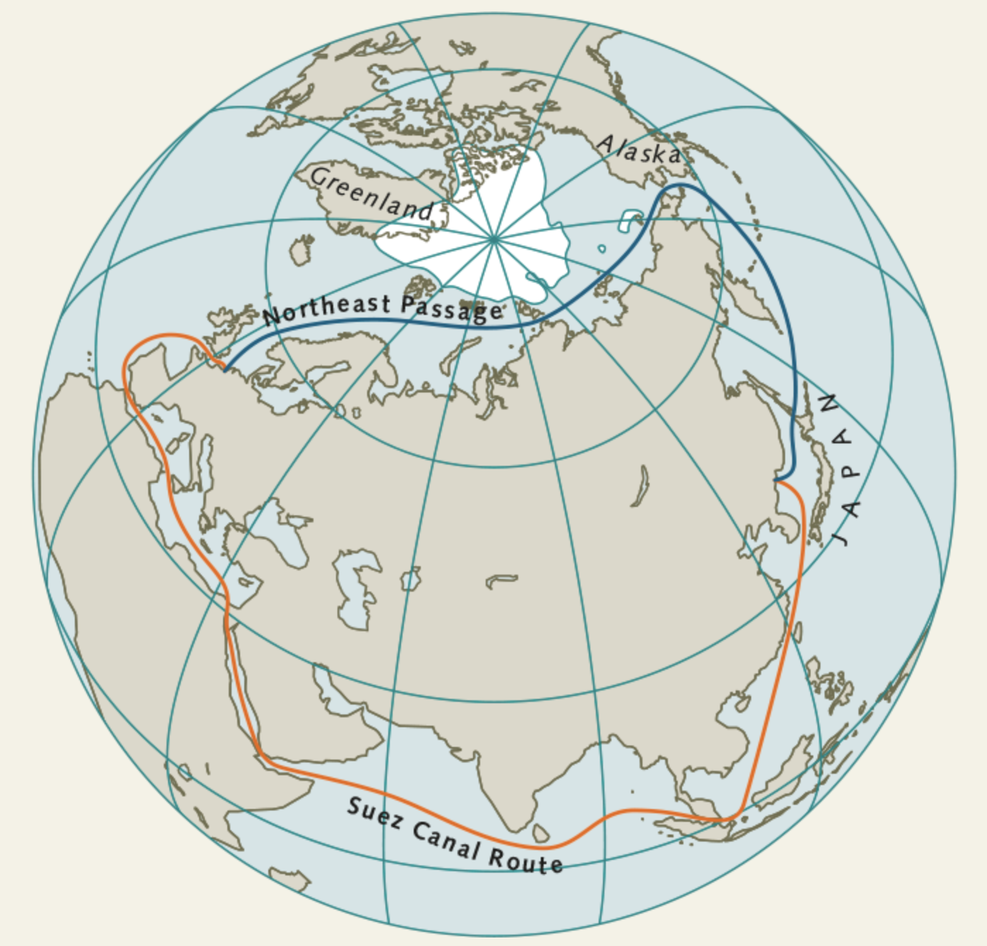
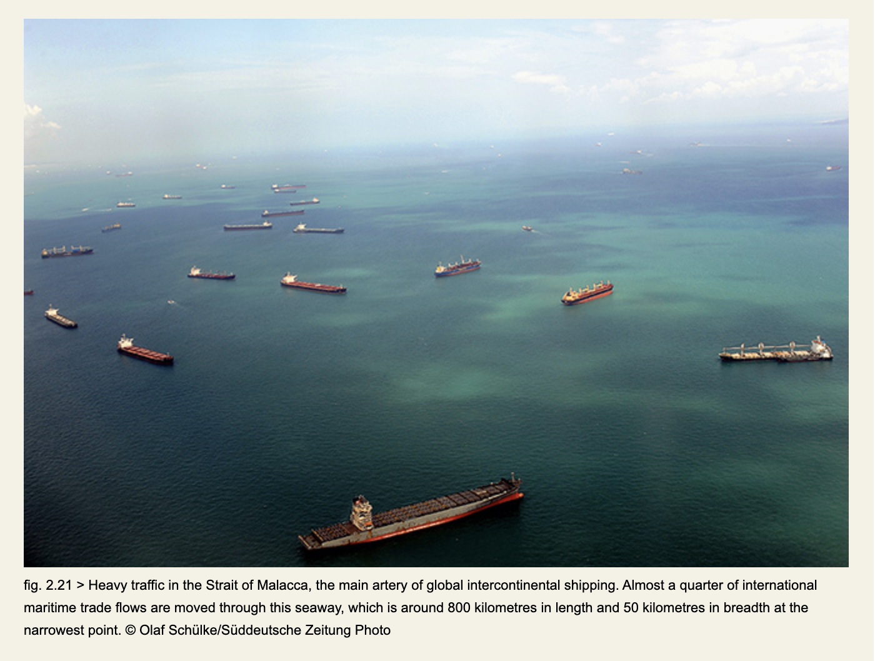
Objektif Topik 1
Membina kerangka pemikiran dan analisis penghayatan etika dan peradaban
https://worldoceanreview.com/en/wor-5/living-with-the-coasts/coastal-functions/the-strait-of-malacca-a-historical-shipping-metropolis/
Notes:
Dalam topik ini, kita meletakkan objektif bahawa saudara dan saudari akan dapat menggunakan alat analisis yang akan dibincangkan guna untuk memikir, menganalisis dan menghayati etika dan peradaban negara kita.
Dengan itu, kita akan dapat melihat idea, proses dan praktis, etika dan peradaban di negara kita dulu dan sekarang.
Sebagi contoh mudah – lihat peta dan gambar di hadapan anda: 1. Apakah yang anda lihat? 2. Apakah yang anda fikir? Bagaimanakah anda ingin kaitkan dengan etika?
Jawapan guide:
Apakah yang anda lihat? Peta dan gambar negara kita dan Indonesia, kapal dan laut – ia adalah Selat Melaka
Apakah yang anda fikir? Selat Melakan adalah laluan kapal perdagangan, laluan menghubungkan Barat dan Timur, merupakan laluan, asas, punca dimana segala peradaban dunia akan melaluinya.
Bagaimanakah anda ingin kaitkan dengan etika? - oleh itu Selat Melaka adalah penting sebagai penjana etika dan peradaban seluruh dunia ke negara kita.

Slide 5
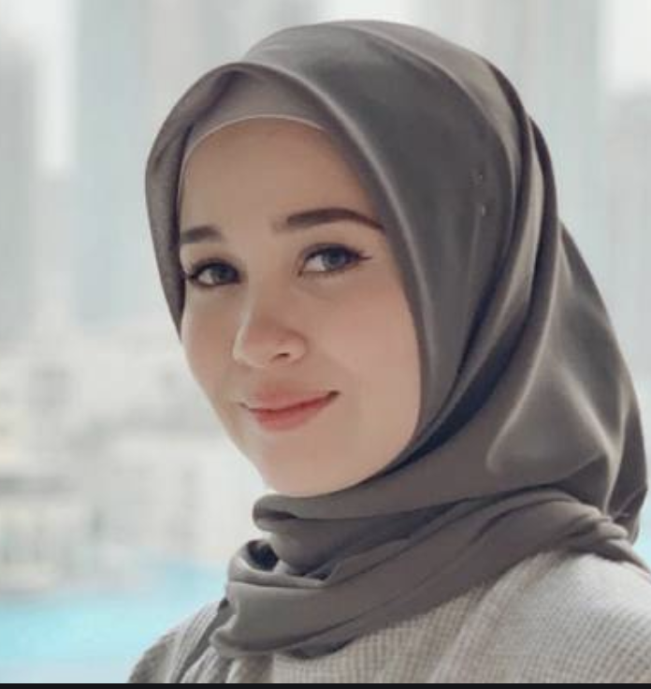

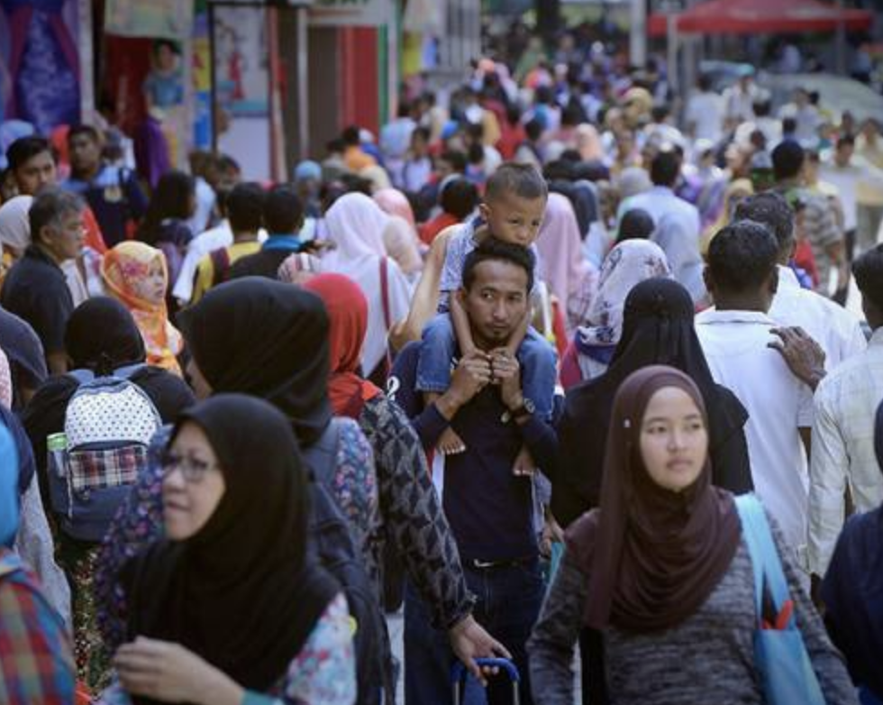
Hasil Pembelajaran Topik 1
Menjelaskan kerangka pemikiran penghayatan etika dan peradaban
Menganalisis etika dan peradaban dari segi individu, keluarga, masyarakat dan negara.
Notes:
Selepas mengikuti kulia topik ini, kita berharap agar anda semua akan memahami apa yang dikatakan sebagai alat analisis untuk memahami etika dan peradaban.
Anda akan dapat menganalisis dan menghayati etika dan peradaban berdasarkan alat analisis untuk memahami masyarakat yang dikemukakan oleh C. Wright Mills dipanggil “Sociological Imagination” (imaginasi sosiologi) yang terdiri daripada tiga komponen penting iaitu sejarah, struktur sosial (individu, keluarga dan komuniti) dan biografi (masyarakat, negara dan pasaran)

Slide 6
Kandungan Topik 1
Pengenalan Etika dan Peradaban
Susur masa Etika dan Peradaban berdasarkan Pra-kolonial, Kolonial dan Pasca-Kolonial
Kerangka Menganalisis Etika dan Peradaban acuan Malaysia melalui sejarah, struktur sosial dan biografi (riwayat)
Penghayatan Etika dan Peradaban mengikut peringkat – Individu, Keluarga, Komuniti, dan masyarakat (lokal dan global)
Penghayatan Etika dan Peradaban mengikut konteks Masyarakat, Negara dan Pasaran
Notes:
Berikut adalah kandungan topik pertama kita.

Slide 7
1. Pengenalan Etika dan Peradaban
Etika dan peradaban penting dalam sesebuah masyarakat supaya:
berkeperibadian tinggi;
saling menghormati;
Hidup harmoni;
membina negara bangsa;
dan lain-lain.
Notes:
Kenapa Etika dan peradaban penting kepada diri kita?
Sebagai seorang manusia, kita lahir, membesar dan menjalani kehidupan melalui pembelajaran tidak formal dan formal.
Manusia dijadikan Tuhan dengan keupayaan belajar dengan berbagai cara – mendengar, melihat, berfikir dan akhirnya dizahirkan dalam tingkah laku bagi menjalani kehidupan setiap hari – dari lahir hinggalah kita meninggal dunia.
Menguasai etika dan menghayati peradaban bermakna penting bagi kita untuk belajar, mendengar, melihat, berfikir dan bertingkah laku sebagai seorang manusia yang baik.
Justeru, menghayati etika dan peradaban dalam negara kita ini dapat menjadikan kita kenal asal usul adab, adat istiadat dan adat resam kita etnik dan masyarakat asal di Malaysia yang telah diwarisi dari generasi terdahulu, menghayati etika dan peradaban yang kita sulam dan adaptasi dari wilayah alam Melayu yang lain dan zaman kolonial yang dilalui oleh negara kita.
Semuanya, supaya kita dapat memilik keperibadian yang tinggi, saling mengharomati, dapat hidup dalam keadaan harmoni, dan akhirnya dapat membina negara bangsa yang hebat sebagai siatu bentuk peradaban yang baik.

Slide 8
Adab
[Bahasa: Kamus Pelajar Edisi Kedua] budi pekerti yg halus; tingkah laku yg baik; budi bahasa.
Kurang adab tidak tahu adat; kurang sopan.
Beradab = baik budi bahasanya; sopan: Orang yg beradab tidak akan meninggikan suara apabila berkata-kata dgn ibu bapanya.
Beradab = telah maju tingkat kehidupannya. peradaban sistem dan tahap perkembangan sosial sesuatu bangsa; kemajuan sosial dan kebudayaan sesuatu bangsa.
Sumber: carian perkataan adab di http://prpm.dbp.gov.my
Notes:
Seterusnya, kita akan melihat beberapa konsep yang mungkin kita pernah dengar atau tidak pernah dengan iaitu adab, adat istiadat, adat resam, etika, etos dan etiket.
Biasanya kita akan membuat carian istilah dalam kamus jika kita ingin meliha maknanya dengan tepat. Boleh guna carian online kamus dewan di prpm.dbp.gov.my
Adab dari segi bahasa merujuk kepada pekerti, tingkah laku dan bahasa yang dituturkan dengan tertib dan sopan.
Jom lihat konsep di slide dan contoh karikatur “Perangai Orang Kita”

Slide 9
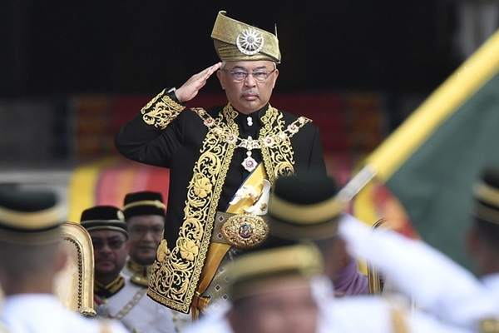
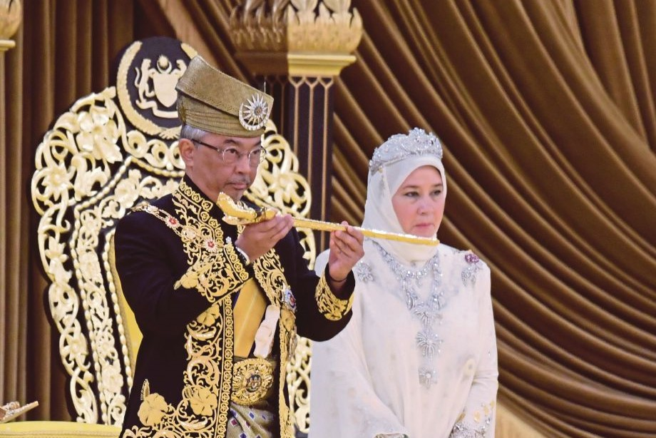
Adat Istiadat
[Bahasa: Kamus Pelajar Edisi Kedua] berbagai-bagai adat yang diikut.
Berbagai-bagai adat dan kebiasaan. Majlis rasmi untuk menyambut sesuatu peristiwa (spt pertabalan, perkahwinan, dsb).
Berbagai-bagai adat (peraturan) yang dituruti.
Sumber: http://www.bernama.com/bm/news.php?id=1751843
Sumber: carian perkataan adat istiadat di http://prpm.dbp.gov.my
https://www.indahnyaislam.my/2019/07/institusi-yang-di-pertuan-agong-bukan-sekadar-simbol/
Notes:
Adat Istiadat adalah bentuk peraturan yang diikuti dengan tertib dan cermat. Biasanya diamalkan dalam majlis-majlis rasmi yang melibatkan susun atur protokol yang tinggi.
Dalamnya terangkum langkah demi langkah yang melambangkan bahawa negara kita ini sebenarnya mempunyai peradaban yang tersendiri yang diwarisi dan perlu dihormati oleh semua pihak sama ada kita yang lahir disini, tinggal tetap dan membesar atau pihak yang datang bekerja di negara ini.
Contoh: Majlis Pertabalan Duli Yang Maha Mulia Seri Paduka Baginda Yang Dipertuan Agong.

Slide 10
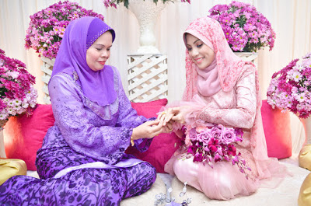
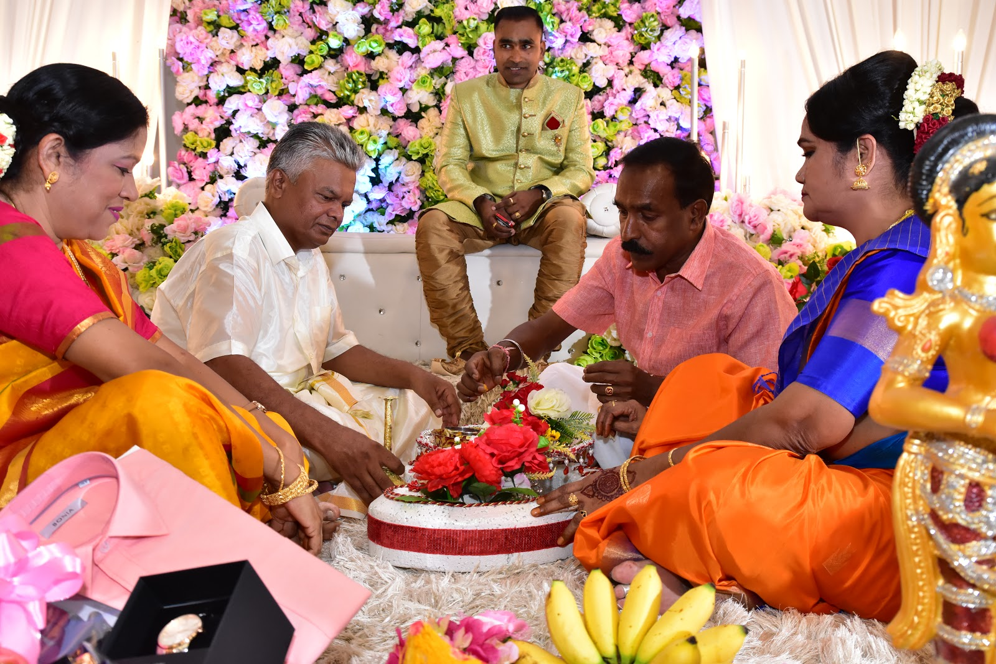
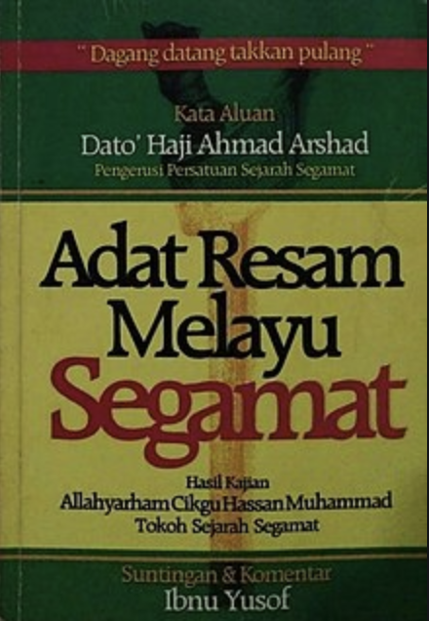
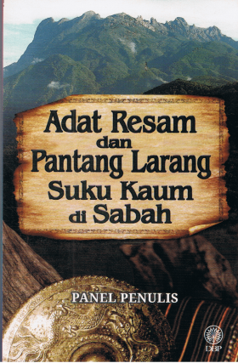
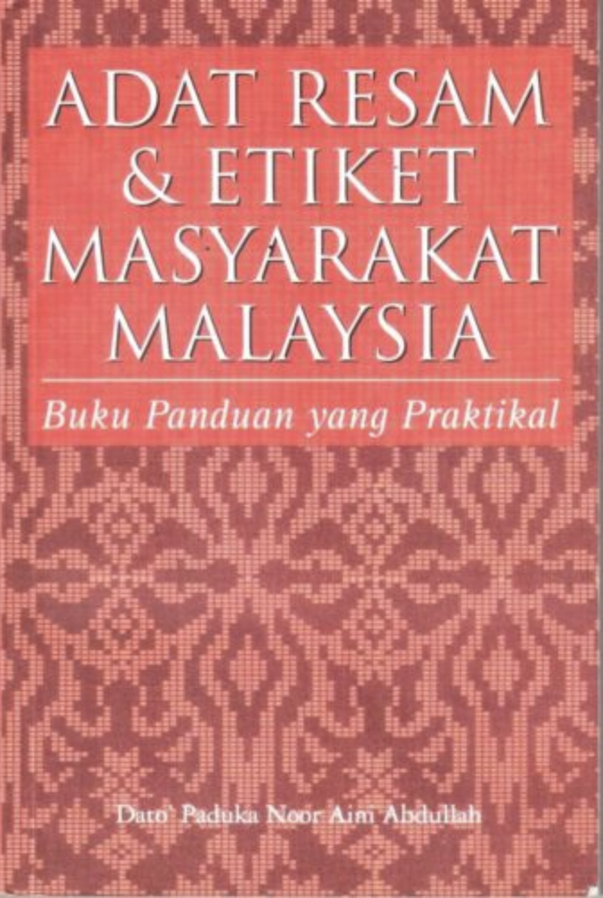
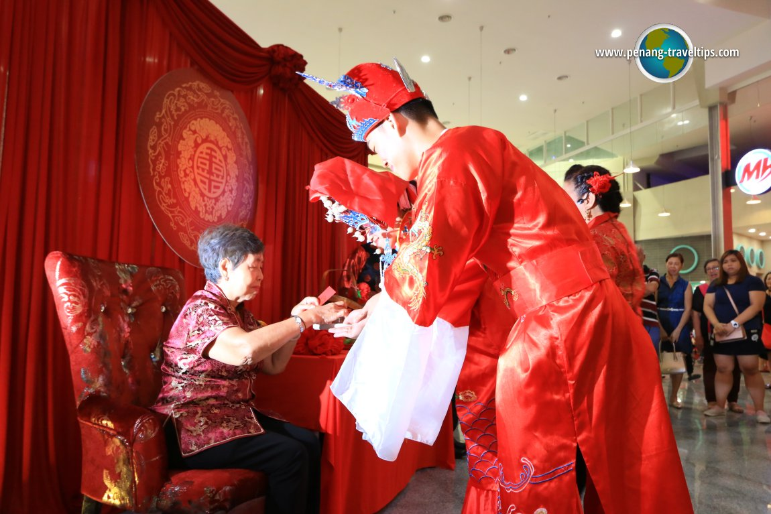
Adat Resam
Sumber: http://malaysiakuterbilang.blogspot.com/2015/11/adat-istiadat-perkahwinan-masyarakat.html
[Bahasa: Kamus Pelajar Edisi Kedua] adat yg menjadi kebiasaan kpd sesuatu kaum (daerah dll). (Kamus Pelajar Edisi Kedua)
Contoh: adat resam berkaitan perkahwinan – merisik, bertunang, majlis perkahwinan dll.
https://adatresamperkahwinanagamahindu.blogspot.com/2019/04/adat-resam-perkahwinan-agama-hindu.html
https://www.penang-traveltips.com/bm/malaysia/pulau-pinang/upacara-tradisional-perkahwinan-orang-cina.htm
Sumber: carian perkataan adat istiadat di http://prpm.dbp.gov.my
Notes:
Adat resam pula ialah adat, tertib dan tatacara yang menjadi kebiasaan sesuatu etnik dalam negara kita. Etnik Melayu, Cina, India, Sikh, Siam, Bumiputera Sabah dan Sarawak - semuanya mempunyai adat resam masing-masing.
Memahami, menguasai dan menghayati adat resam kita adalah satu kemestian supaya kita dapat menjalani kehidupan dalam komuniti etnik kita dengan baik.
Memahami adat resam etnik lain juga adalah baik supaya kita dapat menghormati dan menjaga hubungan antara individu, keluarga dan komuniti dengan baik, apatah lagi kita tidak boleh mengelak diri daripada berurusan setiap hari dengan semua komuniti dalam negara ini.

Slide 11
Adab: Aktiviti 1
Berdasarkan pemerhatian dan pergaulan anda dalam dunia nyata atau alam siber:
Bincangkan insiden yang boleh dianggap sebagai kurang adab.
Berikan justifikasi mengapa insiden kurang beradab tersebut tidak sepatutnya berlaku.

Slide 12
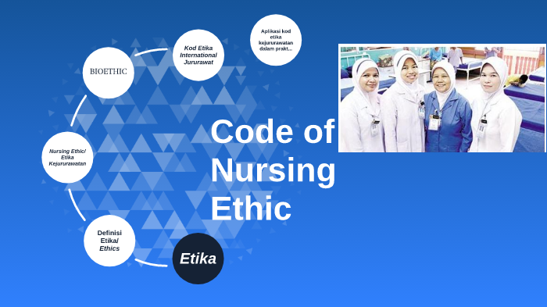
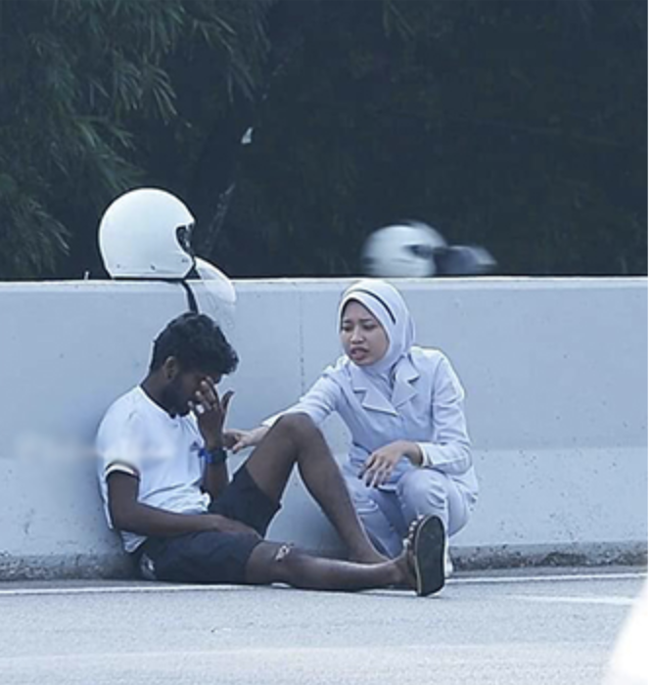
Etika
[Bahasa] prinsip moral atau nilai-nilai akhlak (adat sopan santun dsb) yg menjadi pegangan seseorang individu atau sesuatu kumpulan manusia. ((Kamus Pelajar Edisi Kedua).
[Sosiologi] satu standard menyeluruh mengenai benar atau salah yang menjelaskan apa yang sebenarnya perlu dilakukan oleh manusia dalam konteks apa yang benar, tanggungjawab, manfaat kepada masyarakat atau sifat baik.
https://prezi.com/p/v8t0mlpuxln0/nursing-ethic/
https://www.worldofbuzz.com/this-kind-nurse-helped-an-accident-victim-in-johor-despite-just-ending-her-night-shift/
Notes:
Istilah Etika, Etos dan Etiket – sebenarnya masih merujuk kepada konsep yang sama berkaitan adab, adat istiadat dan adat resam. Cuma, istilah ini datang dan dibawa oleh kolonial dan kekal dalam zaman pasca-kolonial atau zaman moden ini. Seringkali istilah-istilah ini digunakan dalam konteks organisasi atau institusi.
Sebab itulah, kita seringkali keliru, apa itu adab, apa itu etika. Jika kita memahami susur masa kewujudannya, kita akan tahu bahawa ia adalah perkara yang sama (terlebih atau terkurang kupasan konsepnya), perkara yang kita alami dalam kehidupan seharian sebagai budaya masyarakat atau organisasi dan kita tidak boleh mengelak daripadanya.
Konsep etika – dalam konteks moden hari ini melihat kepada prinsip moral dan nilai yang baik, tercerna dalam diri kita dan terzahir dalam tingkah laku kita tanpa perlu disuruh.
Lihat contoh gambar: seorang juru rawat yang dilatih dengan kod etika kejururawatannya – sepatutnya akan bertindak mengikut kod berkenaan semasa dia bertugas sahaja. Tetapi disebabkan menghayati kod etika pekerjaannya dan nilai-nilai lain yang dipelajari dan sebati dalam diri, beliau membantu sesiapa sahaja tanpa mengira siapa, bila dan di mana.
Inilah lambang penghayatan etika dan peradaban kita.

Slide 13
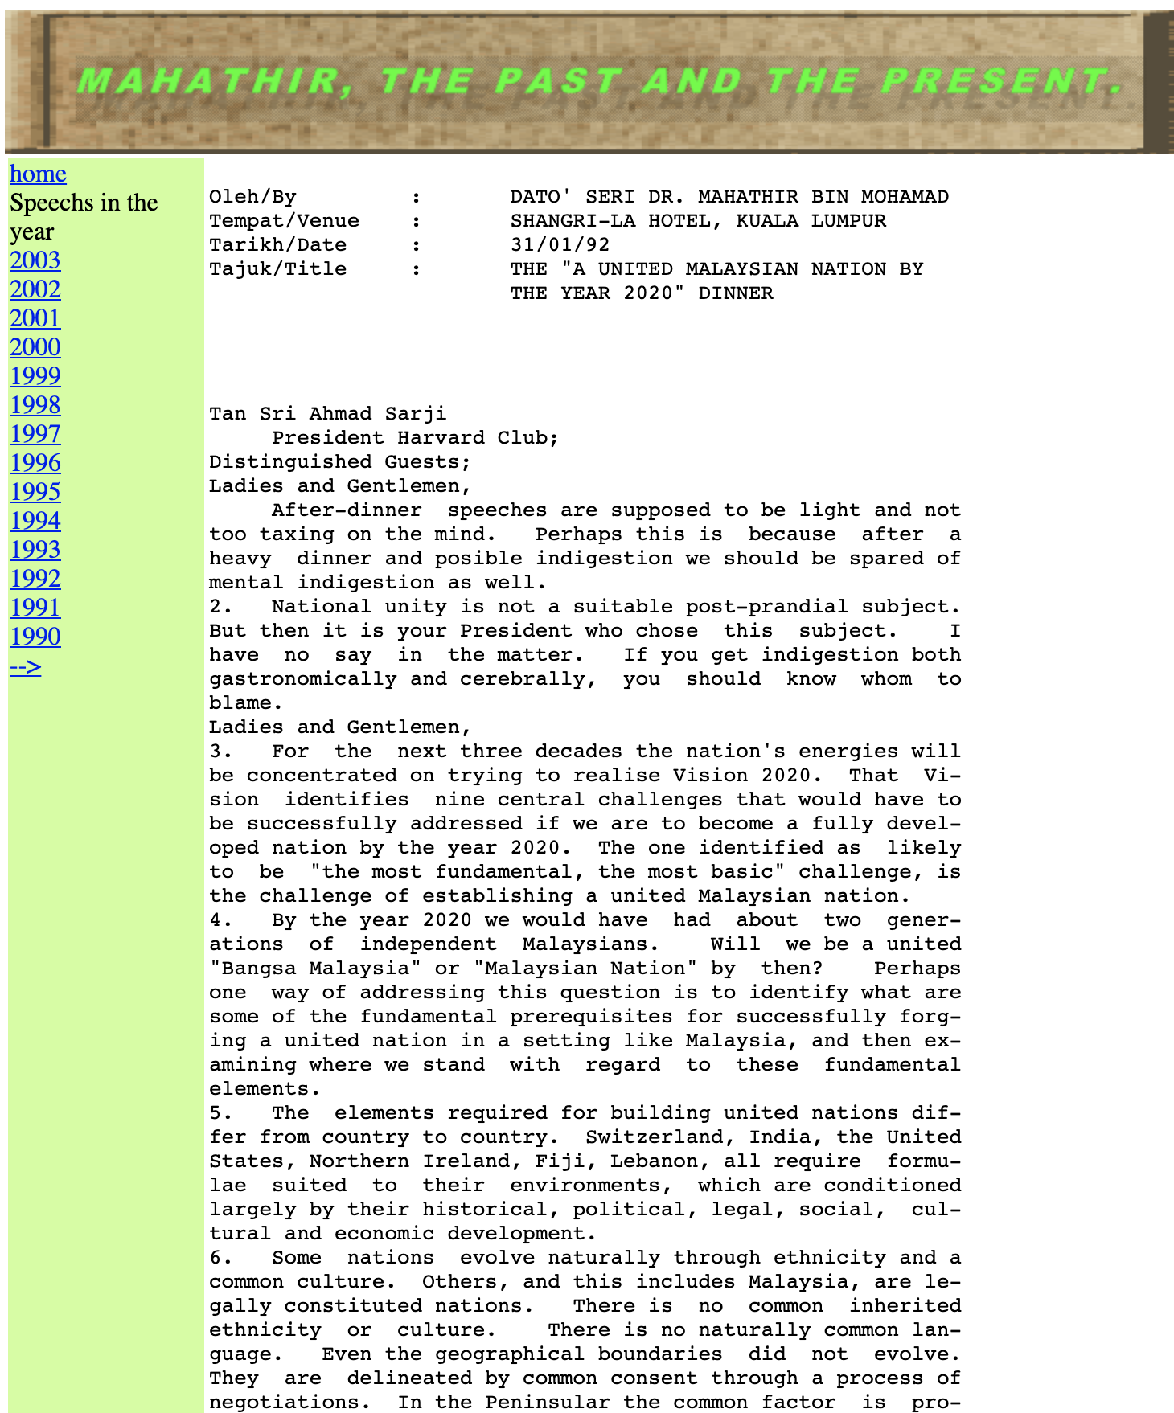
Etos
Etos: [Bahasa] sifat ciri sesuatu bangsa, budaya, era, dll: pelukis Malaysia boleh menghasilkan karya yg benar-benar mencerminkan aspirasi, falsafah dan ~ masyarakat dan negara kita. (Kamus Dewan Edisi Keempat).
Etos: [Sosiologi] Usaha membangunkan bangsa berdasarkan latar individu, keluarga dan komuniti berbagai serta berbeza sejarah, etnik, bahasa, agama, budaya dan latar geografi melebihi kesepakatan ciri asas negara atau bangsa
Notes:
Etos adalah istilah untuk menunjukkan ciri sesuatu bangsa. Di dalamnya terkandung Idenditi dan Jati diri seseorang.
Di Malaysia, konsep Etos Bangsa adalah konsep yang menjelaskan mengenai Etos Nasional Bangsa Malaysia. Konsep ini telah diungkap secara jelas dalam ucapan Tun Dr. Mahathir Mohamad dalam tahun 1992 untuk menunjukkan ciri-ciri bangsa Malaysia yang bersatu menjelang tahun 2020.
Konsep ini berkaitan dengan keterikatan emosi kolektif nasional dengan sejarah sosial dikongsi, menerima pasak dan pelantar integrasi dalam perlembagaan, dan mendokong Tadbir Urus Dan Pembangunan yang menjamin kesepaduan, kestabilan dan kesejahteraan hidup rakyat. Keterikatan emosi kolektif nasional ini membina kesetiaan dan kecintaan kepada negara hingga lahir semangat patriotisme dan nasionalisme yang melangkau batas etnik, agama dan wilayah.

Slide 14
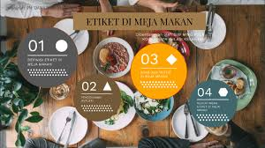
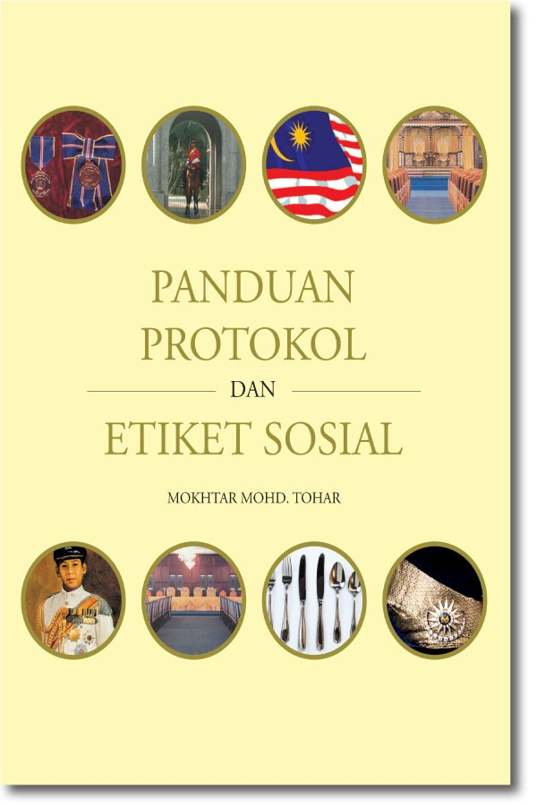
Etiket
Etiket: adat dan peraturan bkn kesopanan (terutamanya dlm kehidupan sosial atau dlm profesion tertentu): wanita bangsa kita belum mahir tentang ~ yg lazim di rumah-rumah orang besar. (Kamus Dewan Edisi Keempat)
Notes:
Etiket adalah istilah mden seumpama adat istiadat (istilah tradisional)
Kini, konsep ini sering diguna dalam konteks organisasi atau institusi untuk menunjukkan tatacara, peraturan berkaitan protokol dan etiket sosial dalam majlis.

Slide 15
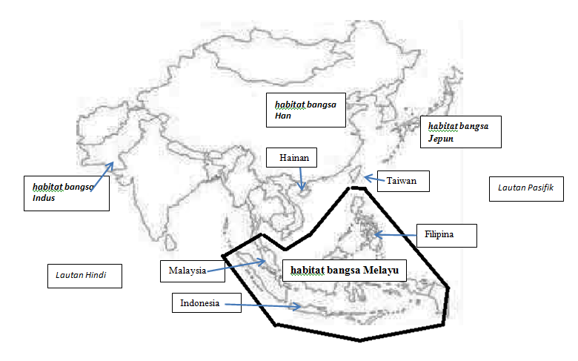
2. Susur masa Etika dan Peradaban berdasarkan Pra-Kolonial, Kolonial dan Pasca-Kolonial
Sebelum kedatangan kolonial telah wujud etika dalam masyarakat yang disebut adab, adat istiadat dan adab resam.
Proses migrasi dalam kepulauan melayu dan luar kepulauan melayu menjadikan adab, adat istiadat, dan adab resam bercampur baur akibat proses pinjam meminjam dan tersulam dalam masyarakat.
Sumber: https://www.lembagaperadabanmelayu.org/
Notes:
Kita perlu meneliti susur masa bagi melihat bagaimana konsep adab, adat istiadat, adab resam, etika, etos dan etiket ini wujud dalam peradaban kita.
Konsep adab, adat istiadat dan adat resam telah ada dalam masyarakat di Tanah Melayu (merujuk kepada Semenanjung Malaysia pada masa itu). Kesemua konsep etika tradisional ini diamalkan dalam kepulauan, wilayah atau habitat alam Melayu.
Proses migrasi dalam wilayah alam Melayu menjadikan adab, adat istiadat dan adat resam bertapak kukuh.

Slide 16
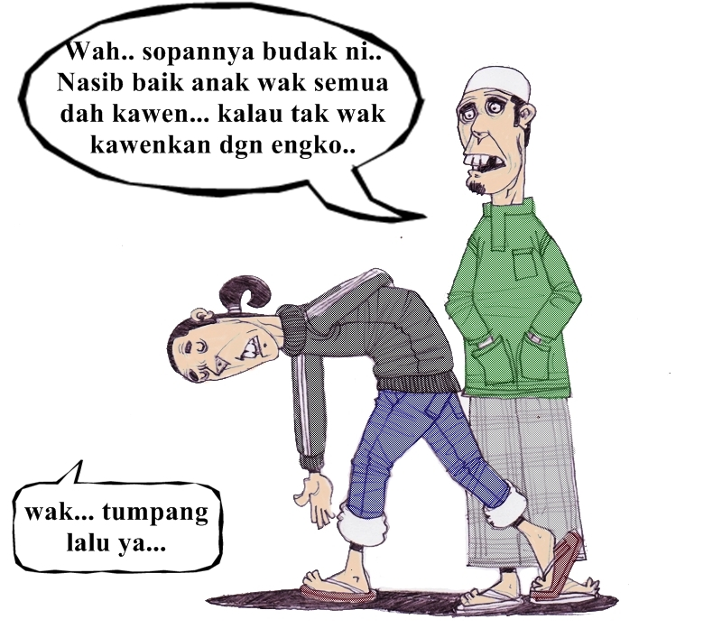
2. Susur masa Etika dan Peradaban berdasarkan Pra-Kolonial, Kolonial dan Pasca-Kolonial
Pra-Kolonial – zaman negara ini belum dikenali sebagai Malaysia dan belum dijajah.
Etika telah terjelma dalam tingkah laku dalam kehidupan seharian, formal atau tak formal, disebut sebagai adab, adat istiadat dan adat resam.
Prakolonial
(tradisional)
Adab
Adat Istiadat
Adat Resam
telah ada
Notes:
Zaman pra-kolonial adalah zaman sebelum negara ini dijajah oleh Kolonial Eropah
Sebelum kedatangan penjajah Eropah (iaitu pra-kolonial), orang Melayu telah mengamalkan adab sopan yang tinggi. Berjalan menundukkan sedikit tubuh badan apabila lalu di hadapan orang lebih tua, menundukkan sedikit tubuh ketika berjabat tangan dengan orang leih tua adalah di antara adab sopan yang telah diamalkan sejak sekian lama.

Slide 17
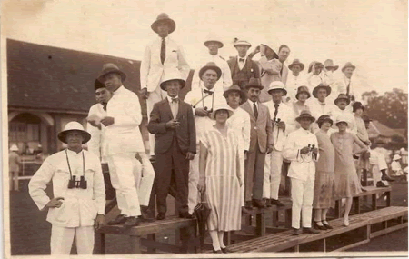
2. Susur masa Etika dan Peradaban berdasarkan Pra-Kolonial, Kolonial dan Pasca-Kolonial
Kolonial – zaman negara kita dijajah.
Etika di bawa dalam bentuk berpakaian, percakapan, pentadbiran, ketuanan dll.
Cara makan, memberi tabik hormat, dll
Kolonial
Etika
Etos
Etiket
datang
Notes:
Zaman Kolonial dimana banyak negara dijajah oleh orang Eropah, termasuklah negara kita.
Kolonial membawa adab, adat resam mereka yang kita selalu sebut sebagai etika, etos dan etiket yang mereka hayati dalam kehidupan mereka dan mereka laksanakan dalam urusan pemerintaham mereka.
Masyarakat kita semasa zaman kolonial yang mempunyai hubungan langsung dengan pihak kolonial British telah memerhati, menyulam dan mengadaptasi secara tidak langsung dalam kehidupan seharian. Dalam sistem pemerintahan, kita melaksanakan sepenuhnya acuan pemerintahan kolonial pada masa itu.
Cara menghormati, berjabat tangan, memberi salam dan sebagainya mengikut etika formal kolonial dalam urusan dengan mereka.

Slide 18
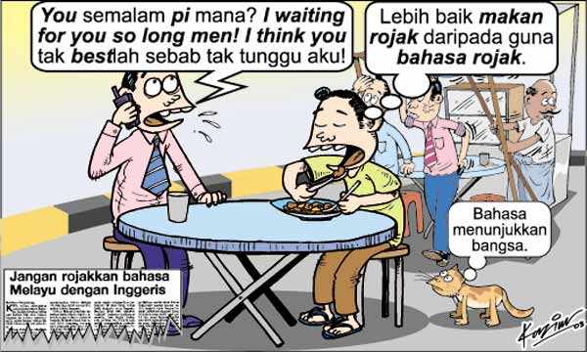
2. Susur masa Etika dan Peradaban berdasarkan Pra-Kolonial, Kolonial dan Pasca-Kolonial
Zaman Pasca-Kolonial merupakan era moden.
Masyarakat telah menerima variasi dan percampuran versi etika secara langsung atau melalui teknologi.
Nilai etika bercampur baur ini menyebabkan budi pekerti individu, tingkahlaku dan bahasa merosot.
Pascakolonial
(moden)
Etika Moden (Adab, Adat Istiadat, Adat Resam, Etika, Etos, Etiket)
Bercampur gaul
Notes:
Kini, zaman pasca-kolonial (moden), telah mengekalkan kita dengan etika dan peradaban tradisional dan bercampur.
Variasi ini ditambah bukan sahaja hasil tinggalan kolonial, tetapi di kembang luas dengan globalisasi teknologi ICT. Adab, adat, etika, etos dan etiket kita telah bercampur baur sehingga mengubah identiti dan jati diri kita dalam keadaan, suasana, tindakan dan tingkah laku berbeza-beza.
Oleh kerana itulah, kita sebagai generasi yang hidup dalam era globalisasi ICT, perlu menghayati makna etika dan peradaban yang telah diacuankan dlama negara kita sejak sekian lama. Mempelajari, menguasai, menghayatinya supaya kita akan tetap mempunyai identiti dan jatidiri Malaysia walau dimana sekalipun kita berada.

Slide 19
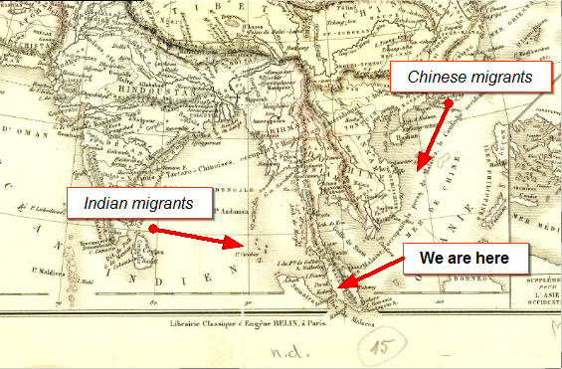
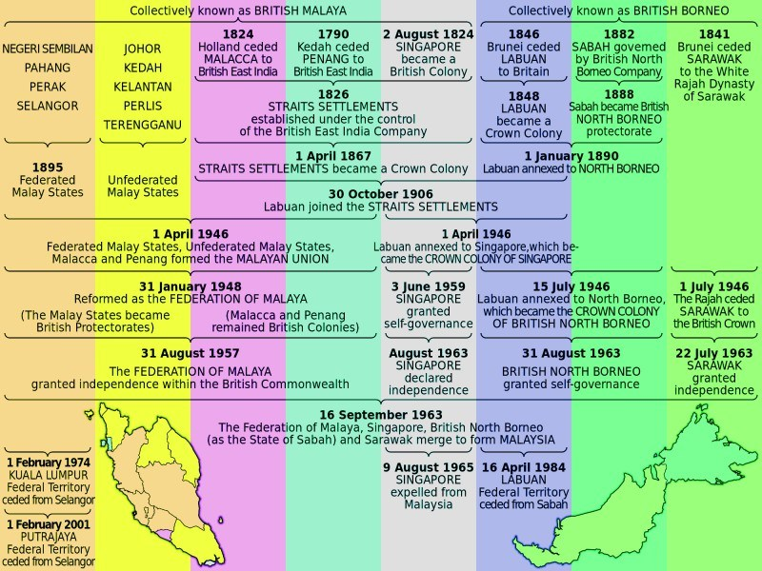
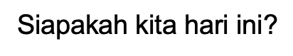
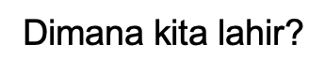
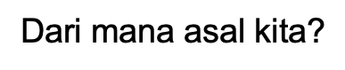
3. Kerangka Menganalisis Etika dan Peradaban acuan Malaysia melalui sejarah, struktur sosial dan biografi (riwayat)
Namun tahap penghayatannya berbeza dan dipengaruhi oleh perkembangan sejarah, struktur sosial dan biografi masyarakat berkenaan.
Notes:
Sarjana Sosiologi bernama C. Wright Mills, telah mengemukakan idea beliau untuk memahami masyarakat melalui konsep “imaginasi sosiologikal” iaitu penelitian berdasarkan tiga komponen penting iaitu Sejarah, Struktur Sosial, dan Biografi.
Mari kita lihat bagaimana alat analisis ini digunakan dalam konteks menghayati etika dan peradaban acuan Malaysia.
Dalam konteks ilmu sosiologi, sejarah ialah himpunan peristiwa dan pengalaman lalu yang saling berkait melibatkan individu, keluarga dan komuniti dalam masyarakat.
Meneliti sejarah ialah dengan melihat kembali asal usul kita di negara ini. Adakah kita penduduk asal atau kita sebahagian daripada proses migrasi dalam wilayah alam melayu atau migrasi dari peradaban cina, India, arab, eropah dan sebagainya. Bagaimanakah negara ini dibentuk menjadi sebuah negara?

Slide 20
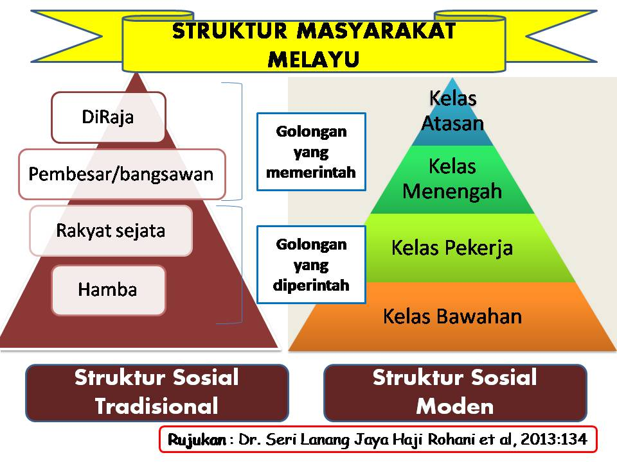
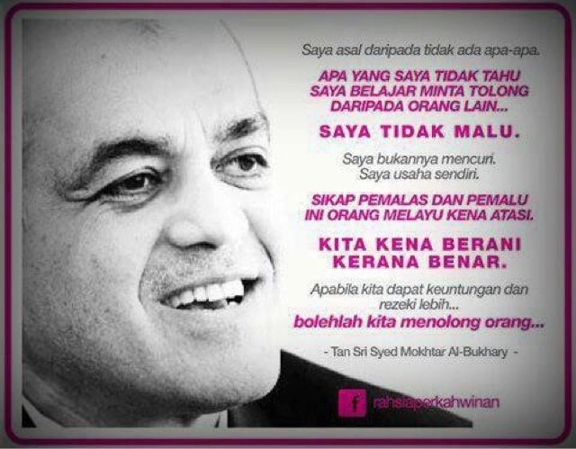
3. Kerangka Menganalisis Etika dan Peradaban acuan Malaysia melalui sejarah, struktur sosial dan biografi (riwayat)
Namun tahap penghayatannya berbeza dan dipengaruhi oleh perkembangan sejarah, struktur sosial dan biografi masyarakat berkenaan.
Notes:
Stuktur sosial dari segi bahasa ialah sistem sosial. Manakala dari segi sosiologi adalah hubungan yang dibina dan terjalin dalam sesebuah masyarakat yang berfungsi untuk menggerakkan dinamika masyarakat.
Kita tentulah mempunyai tahap penghayatan berbeza-beza mengenai etika dan peradaban di Malaysia berdasarkan struktur sosial kita.
Struktur sosial ini melibatkan komuniti dan sistem sekeliling sama ada tak formal atau formal dimana kita tinggal, kita dibesarkan, kita bersekolah dan kita bekerja.
Memahami lapisan-lapisan struktur sosial kita akan membolehkan kita menghayati etika dan peradaban kita telah terbina dan sedang berlangsung dalam negara kita.

Slide 21
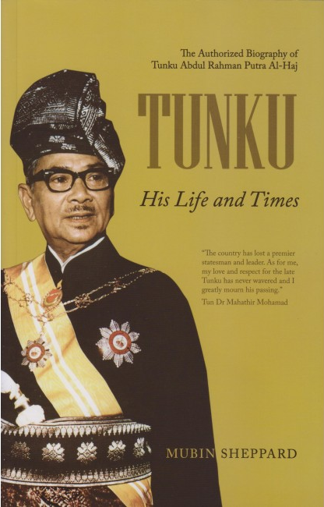
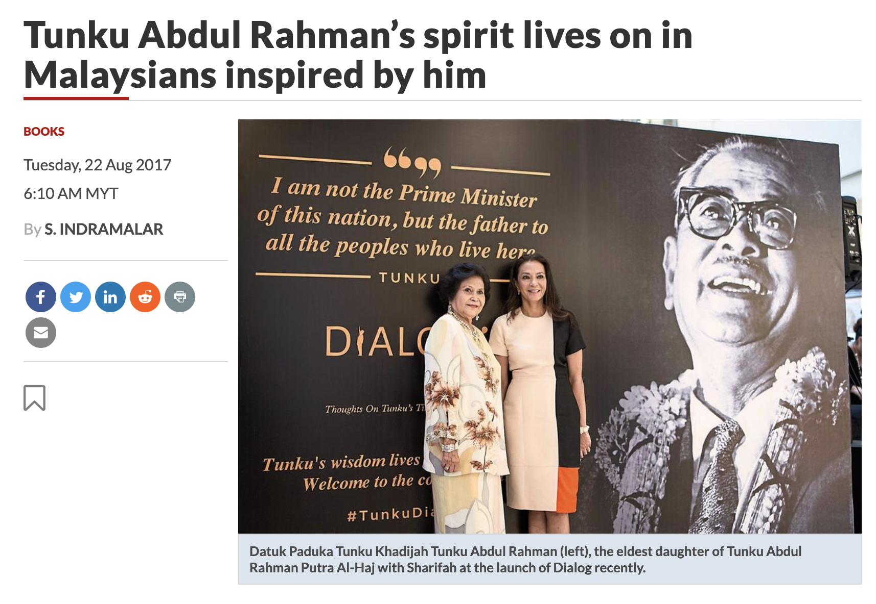
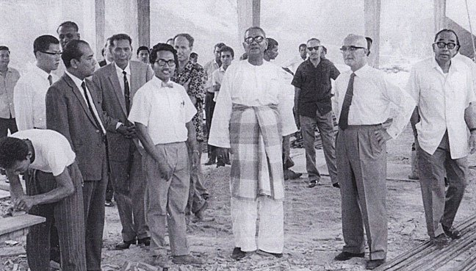
3. Kerangka Menganalisis Etika dan Peradaban acuan Malaysia melalui sejarah, struktur sosial dan biografi (riwayat)
Namun tahap penghayatannya berbeza dan dipengaruhi oleh perkembangan sejarah, struktur sosial dan biografi masyarakat berkenaan.
Notes:
Biografi dari segi bahasa ialah riwayat atau kisah hidup seseorang. Dari segi sosiologi biografi adalah fenomena struktur sosial dan proses sejarah yang mencorakkan pengalaman individu, keluarga, komuniti dalam masyarakat dan sebaliknya, boleh pula mencorakkan struktur sosial dan proses sejarah
Memahami bagaimana biografi terbentuk oleh sejarah dan sistem sosial di negara kita akan membolehkan kita mengenali siapa diri kita sekarang ini serta biografi orang yang penting bagi negara kita.
Menghayati biografi diri kita - sejak lahir hingga kini, bagaimana dia menjalani hidup, bagaimana dirinya telah terbentuk hasil daripada sejarah diri kita dan struktur sosial yang membentuk diri kita.
Etika dan peradaban Malaysia terbina di atas etika dan peradaban biografi rakyat negara ini yang teracuan sejak sekian lama. Anda boleh meneliti dan membincangkan mengenai bapa Kemerdekaan Malaysia iaitu Tunku Abdul Rahman.

Slide 22

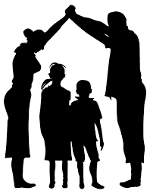


4. Penghayatan Etika dan Peradaban mengikut peringkat – Individu, Keluarga, Komuniti, dan masyarakat (lokal dan global)
Notes:
Individu, Keluarga dan Komuniti adalah struktur sosial asas sebuah masyarakat.
Kita boleh meneliti etika yang telah terbina dalam diri kita, etika dalam keluarga kita dan etika dalam komuniti (tempat tinggal, Tempat belajar dan tempat kerja kita).
Apakah etika yang baik? Apakah etika yang tidak baik?
Individu, Keluarga dan Komuniti yang beretika sudah pasti mewarnai peradaban Malaysia yang baik.
Etika yang tidak baik - perlu ditolak oleh masyarakat kerana yang memusnahkan peradaban kita dalam jangka panjang.

Slide 23
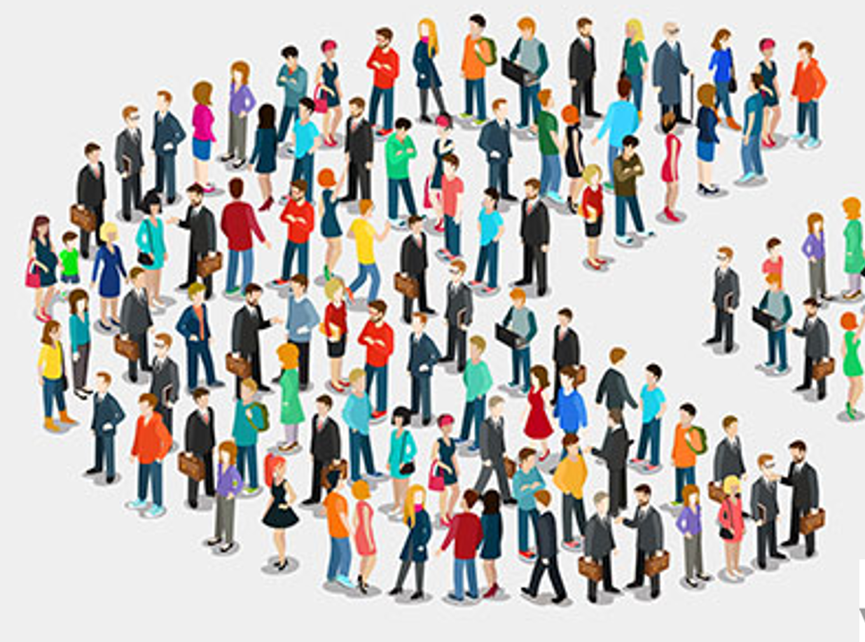
5. Penghayatan Etika dan Peradaban mengikut konteks Masyarakat, Negara dan Pasaran
Notes:
Biografi negara kita akhirnya akan dilihat berdasarkan faktor masyarakat, negara dan pasaran.
Biografi masyarakat yang beretika dan mempunyai peradaban yang baik akan membentuk dan meletakkan negara dalam kedudukan yang baik serta dihormati.
Bagus sebuah negara adalah kerana keadaan masyarakatnya mempunyai peradaban tinggi yang mencorak pemerintahan dan kehidupan yang hebat sekarang dan untuk masa depan.
Biografi negara yang baik akan membolehkan hal perekonomian melibatkan pasaran berkembang pesat.
Hal ini boleh diteliti, difikir dan dibincangkan bersama.

Slide 24
Sekian, Terima kasih

